Slide 1

Проекты
Российского общества "Знание"
в Хабаровском крае
Директор филиала Российского общества «Знание»
в Хабаровском крае
Володькин Евгений Геннадьевич
21 ноября 2024 г.

Slide 2

Повестка:
Итоги конкурса инициатив родительских сообществ
Библиотека мастер-лекции от «Знаний»
Проведение текущих лекториев
Ежемесячные тематические кинопоказы
Новые проекты

Slide 3
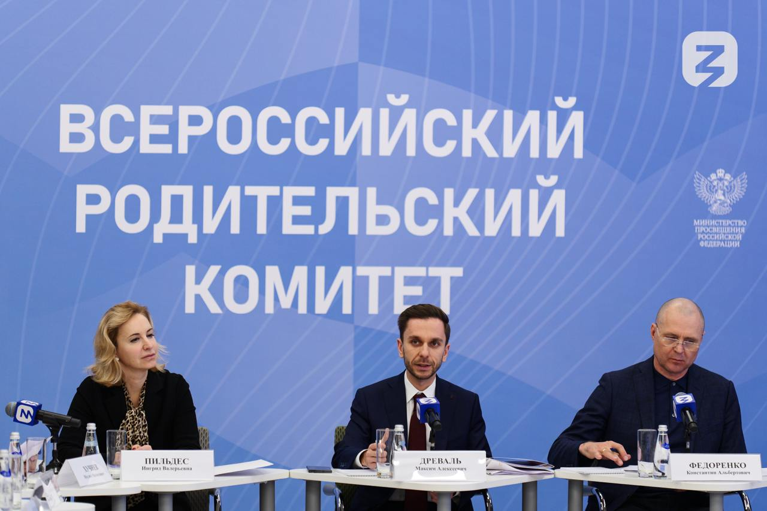

Конкурс инициатив родительских сообществ
Заявки от школ:
МБОУ СОШ Кенайского Сельского Поселения
МБОУ Гимназия №1
МБОУ СОШ "Поселок Токи«
МАОУ гимназия № 6
МБОУ СОШ № 20 г. Вяземского им. Ф.П.Котляра
МБОУ СОШ №15
МБОУ СОШ №2 г. Вяземского
МБОУ ООШ с. Капитоновка
МБОУ ООШ с. 0традное
МБОУ СОШ №85
МБОУ СОШ п. Дормидонтовка
МБОУ гимназия №8
МБОУ №14
МБОУ №14
МБОУ №14
МБОУ ООШ № 2 Р.П.СОЛНЕЧНЫЙ
МБОУ ООШ с. Иннокентьевка
Всего подано 6171 заявка
Определено
200 победителей из 78 регионов
Наши победители:
Учреждение | Тема проекта | Направление проекта | Размер премии
МБОУ гимназия №8 г. Хабаровска | «Экспозиция «Время выбрало нас...», посвященная героям СВО Краснофлотского района | формирование российского национального исторического сознания | 2 млн. руб.
МОУ ООШ с. Капитоновка Вяземского муниципального района | Краеведы | формирование российского Национального исторического сознания | 500 тыс. руб.
Вторая волна конкурса: ноябрь-декабрь
Сайт проекта: https://roditeli.znanierussia.ru/
Форма регистрации для поддержки в Хабаровском крае:
https://forms.yandex.ru/u/65a8bb6302848f2435411121/

Slide 4

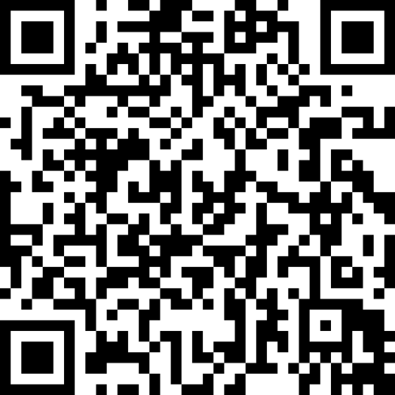
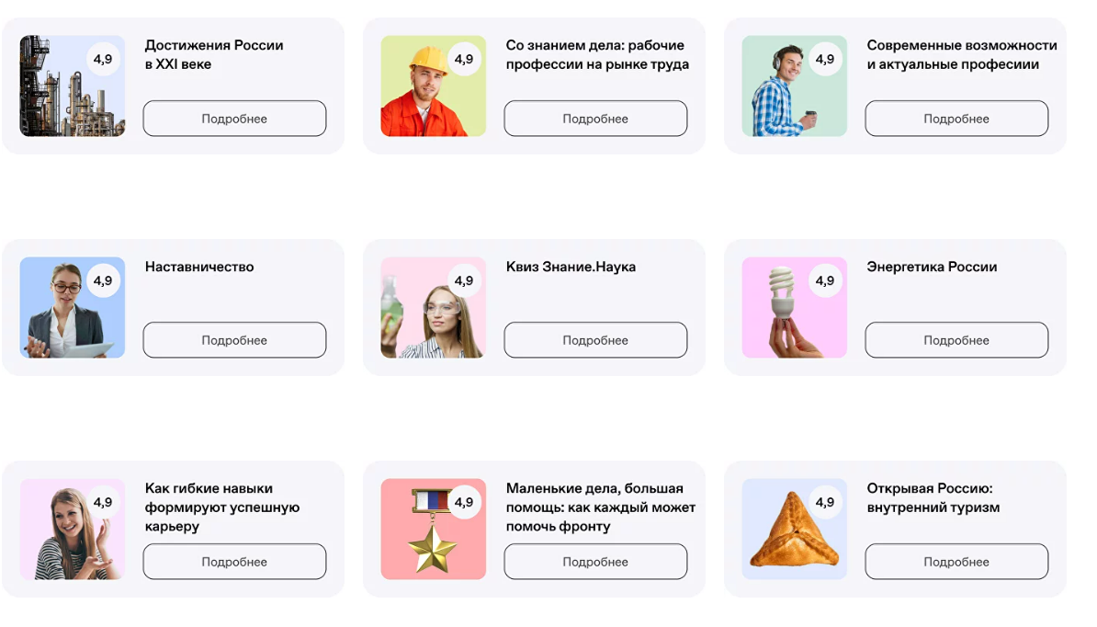
Библиотека мастер-лекции от «Знаний»
Сайт проекта: https://masterlect.znanierussia.ru/

Slide 5
Знание.Герои
Проведение текущих лекториев
Знание.Регионы
№ п/п | Муниципальный район | Июнь | Июль | Август | Сентябрь | Октябрь | Ноябрь | Итого:
1 | Город Хабаровск | 2 | 6 | - | - | 5 | 21 | 34
2 | Советско-Гаванский район | 1 | 6 | - | - | 9 | - | 16
3 | Город Комсомольск-на-Амуре | 2 | 2 | - | - | 3 | 8 | 15
4 | Ванинский район | - | 2 | - | 8 | - | - | 10
5 | Комсомольский район | - | 3 | - | - | - | - | 3
6 | Тугуро-Чумиканский район | - | - | - | 3 | - | - | 3
7 | Хабаровский район | 2 | - | - | - | - | - | 2
8 | Вяземский район | - | - | - | 1 | 1 | - | 2
№ п/п | Муниципальный район | Июль | Август | Сентябрь | Октябрь | Ноябрь | Итого:
1 | Город Хабаровск | 1 | - | 3 | 5 | 9 | 18
2 | Хабаровский район | 1 | - | - | - | - | 1

Slide 6

Знание.Спорт
Проведение текущих лекториев
Знание.Наука
№ п/п | Муниципальный район | Июнь | Июль | Август | Сентябрь | Октябрь | Ноябрь | Итого:
1 | Город Хабаровск | 1 | 6 |  |  | 3 | 3 | 13
2 | Город Комсомольск-на-Амуре | 4 | - | - | - | - | - | 4
Великие евразийские торговые пути в исторической судьбе России. Путь из варяг в греки
№ п/п | Муниципальный район | Октябрь | Ноябрь | Итого:
1 | Город Хабаровск | - | 2 | 2
2 | Бикинский район‎ | 1 | 1 | 2
3 | Район имени Лазо | - | 2 | 2
4 | Город Комсомольск-на-Амуре | 1 | - | 1
5 | Советско-Гаванский район | 1 | - | 1
6 | Тугуро-Чумиканский район | 1 | - | 1
№ п/п | Муниципальный район | Сентябрь | Октябрь | Итого:
1 | Город Хабаровск | 2 | 2 | 4
2 | Город Комсомольск-на-Амуре | 2 | 2 | 4
3 | Вяземский район | - | 1 | 1
4 | Район имени Лазо | - | 1 | 1
5 | Хабаровский район | - | 1 | 1

Slide 7
Проведение текущих лекториев
Лектории от учителей школ Хабаровского края:
сентябрь-ноябрь
Из них лектории по материалам Российского общества «Знание»
№ п/п | Муниципальный район | День борьбы с терроризмом | День окончания Второй мировой войны | Энергетика России | День воссоединения исторических территорий | День народного единства
1 | Город Комсомольск-на-Амуре | - | - | - | - | -
2 | Солнечный район | 5 | - | - | - | 2
3 | Тугуро-Чумиканский район | 1 | - | 1 | 1 | 2
4 | Район имени Лазо | 1 | 2 | - | - | -
5 | Район имени Полины Осипенко | - | - | - | - | -
6 | Город Хабаровск | 1 | - | - | - | -
7 | Ванинский район | - | - | - | - | -
8 | Хабаровский район | - | - | - | - | -
9 | Верхнебуреинский район‎ | - | - | - | - | -
10 | Вяземский район | 1 | - | - | - | -
11 | Николаевский район |  | - | - | - | -
12 | Советско-Гаванский район | 1 | - | - | - | -
13 | Бикинский район‎ | - | - | - | - | -
14 | Ульчский район | - | - | - | - | -
15 | Амурский район‎ | - | - | - | - | -
16 | Аяно-Майский район‎ | - | - | - | - | -
17 | Комсомольский район | - | - | - | - | -
18 | Нанайский район | - | - | - | - | -
19 | Охотский район | - | - | - | - | -
№ п/п | Муниципалитет | Количество
1 | Амурский район | 0
2 | Аяно-Майский район | 0
3 | Бикинский район | 0
4 | Ванинский район | 0
5 | Верхнебуреинский район | 0
6 | Вяземский район | 2
7 | Комсомольский район | 0
8 | Район имени Лазо | 7
9 | Нанайский район | 0
10 | Николаевский район | 0
11 | Охотский район | 0
12 | Район имени П. Осипенко | 0
13 | Советско-Гаванский район | 4
14 | Солнечный район | 12
15 | Тугуро-Чумиканский район | 15
16 | Ульчский район | 0
17 | Хабаровский район | 1
18 | Комсомольск-на-Амуре | 26
19 | Хабаровск | 3
 | Итого: | 70

Slide 8
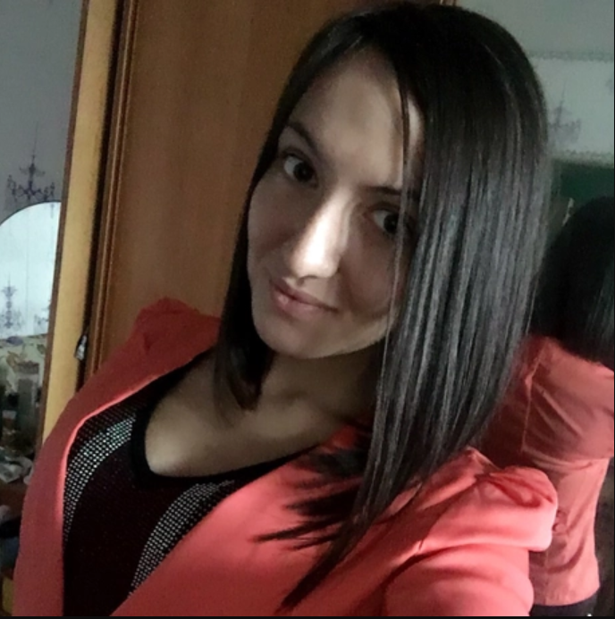
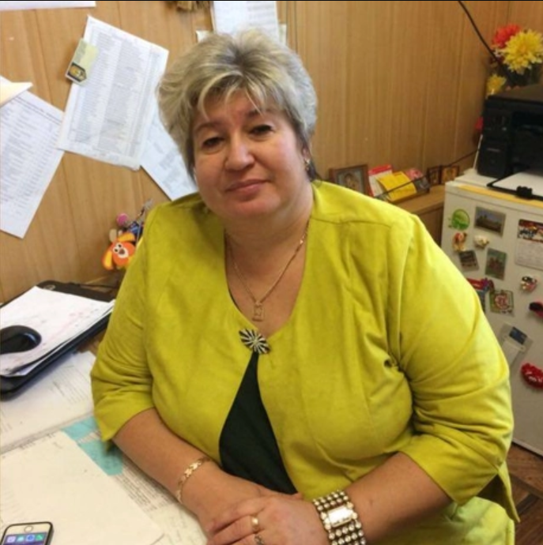

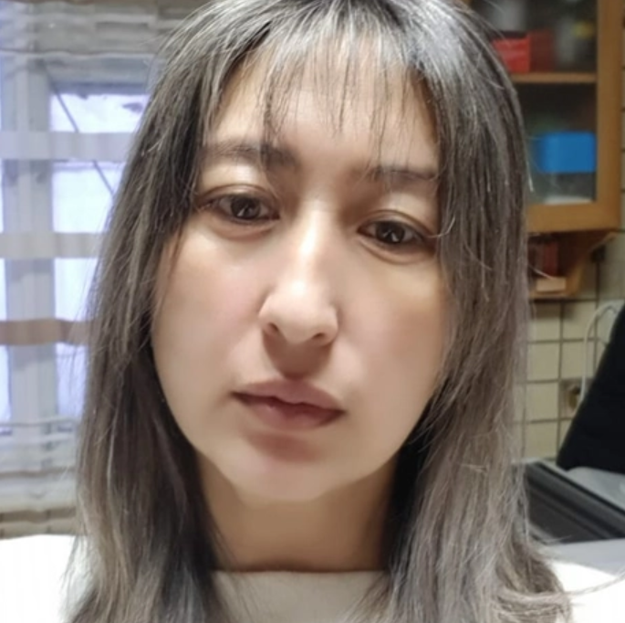


Самые активные лекторы
ЭЮБОВА СВЕТЛАНА ЗИЯТХАНОВНА
г. Комсомольск-на-Амуре,
МОУ СОШ №7 имени Героя Советского Союза Орехова Владимира Викторовича
МАЛЕВСКАЯ ВАЛЕРИЯ ЮРЬЕВНА
г. Комсомольск-на-Амуре,
МОУ СОШ №7 имени Героя Советского Союза Орехова Владимира Викторовича
ТИХОМИРОВА МАРИНА БОРИСОВНА
район имени Лазо, МБОУ СОШ п. Золотой
ШЕВЧЕНКО НАТАЛЬЯ ФЕДОРОВНА
Солнечный район,
МБОУ СОШ №1, МБОУ СОШ №3, МБУДО ЦТДиМ рп. Солнечный
АБРАМОВА ЕЛЕНА ВИКТОРОВНА
г. Комсомольск-на-Амуре,
МОУ ЦО "Открытие"

Slide 9

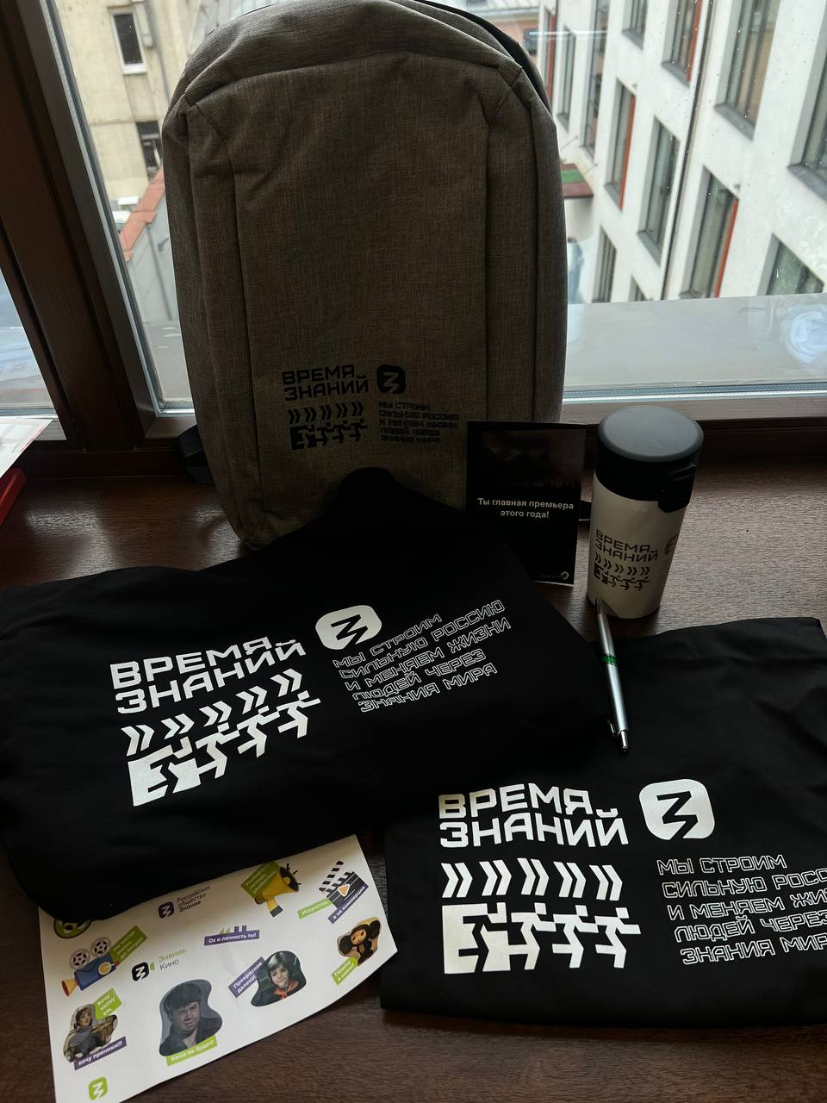
Тематические кинопоказы
Самые активные организаторы кинопоказов:
Третьякова Наталья Дмитриевна, г. Комсомольск-на-Амуре
Балагуров Алексей Александрович, г. Советская Гавань
Бузырева Галина Ивановна с. им. П. Осипенко
Волкова Наталья Михайловна п. Этыркэн
Тематические кинопоказы
в декабре приурочены
ко Дню Героев Отечества
Следите за анонсами в чатах

Slide 10



Следите за анонсами в чатах
Новые проекты
Общество «Знание» и Движение Первых дали старт новому Всероссийскому конкурсу создателей и производителей отечественных игр и игрушек.
Эти игры и игрушки должны помочь детям лучше узнать историю своей страны, воспитать патриотические чувства, с ранних лет развивать творческое и научно-техническое мышление.
Принять участие в конкурсе может любой гражданин Российской Федерации от 14 лет.
Предложить свои идеи могут:
любители и профессионалы;
детские и взрослые творческие коллективы;
производители игр и игрушек.
Прием заявок с 16 ноября по 14 февраля.
Подробности на сайте
Российского общества «Знание»
Что нужно сделать:
до 29 ноября – разработать концепцию мероприятия и отправить заявку;
2 декабря – получить грант на реализацию проекта! результаты конкурса будут опубликованы здесь;
до 20 декабря – провести мероприятие и сдать отчет.
Индивидуальные интеллектуальные игры от проекта для слушателей курса «Россия — мои горизонты»!
Проводятся периодически.

Slide 11
Предложения в протокол поручений:
Проводить в каждом образовательном учреждении не менее одного тематического кинопоказа
акции Знание.Кино.
Срок: ежемесячно
Проводить в каждом образовательном учреждении не менее одной лекции Российского общества «Знание»
Срок: в ежемесячно
Принимать участие в информационной поддержке реализации проектов Российского общества «Знание» (размещение информации на официальном сайте и соц. сети школы)
Срок: в текущем порядке
Довести информацию до родительских комитетов и разместить информацию о планируемой заявке в форму: https://forms.yandex.ru/u/65a8bb6302848f2435411121/ на вторую волну заявок.
Срок: до 8 декабря 2024 г.
Муниципальным координаторам следить за новостями рабочих чатов и доводить информацию до школьных ответственных по проектам РОЗ и оказывать консультативную поддержку.
Срок: в текущем порядке

Slide 12
Контактные данные:
Директор филиала Российского общества «Знание» в Хабаровском крае Володькин Евгений Геннадьевич, тел.: 8-909-802-19-17, e-mail: e.volodkin@znanierussia.ru | Менеджер филиала Российского общества «Знание» в Хабаровском крае Яворская Татьяна Николаевна, тел.: 8-929-409-18-09 e-mail: t.yavorskaya@znanierussia.ru

